Slide 1

dernière mise à jour date du 15 août 2018, la dernière version est la 1.3.0, logiciel open source : https://github.com/gruntjs/grunt

Slide 2


Fonctionnalités de l’outil
Identifier les problèmes
Transformer des fichiers SCSS en fichiers CSS
Transformer des fichiers ES en fichiers JS
Concaténation CSS
Concaténation JS
Minification des fichiers CSS et JS
Rassembler plusieurs fichiers dans un livrable

Slide 3
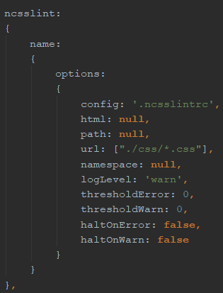
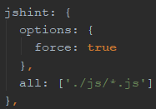
Identifier les problèmes

Slide 4
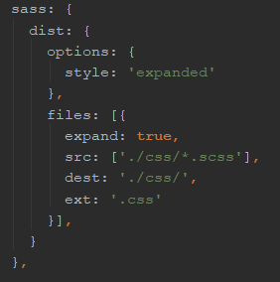
Transformer des fichiers SCSS en fichiers CSS

Slide 5
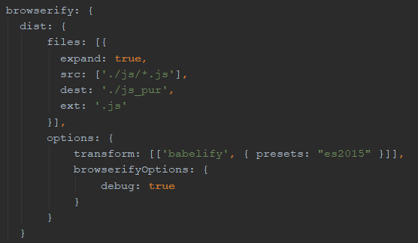
Transformer des EcmaScript en JS

Slide 6
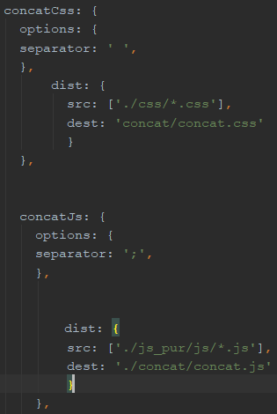
Concaténation

Slide 7
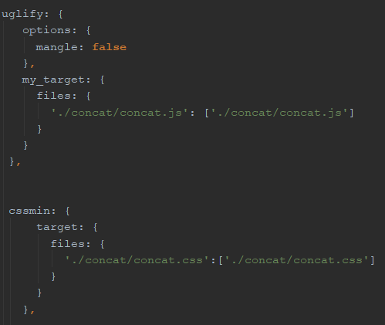
Minification

Slide 8

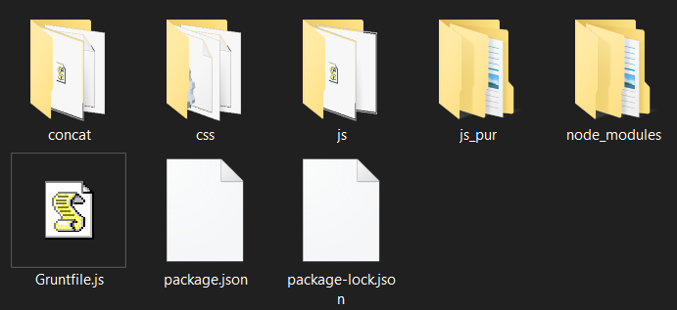
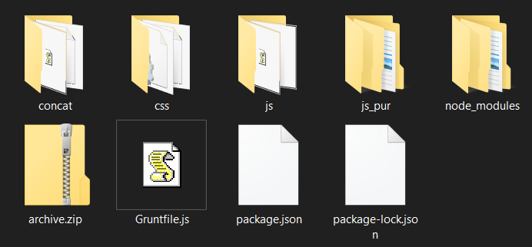
Packaging

Slide 9
Points Positifs | Points négatifs
Automatisation de tâches récurrentes | Long à installer
Alléger le site internet (CSS & JS) | Configuration sur le codage en modifiant le fichier Gruntfile.js
Augmenter la vitesse du site | Fichiers écrits dans le disque dur
Grand catalogue de modules | Mise à jour moins régulière

Slide 10
si besoin installer install_tools + ruby
npm init | initialiser npm
npm install grunt | installer grunt
npm install ruby --save | installation ruby
npm install node-sass | installation SASS
npm install grunt-ncss-linter | Linter css
npm install grunt-contrib-jshint | Linter JS
npm install grunt-browserify --save-dev | conversion es à js étape 1

Slide 11
npm install --save-dev babelify@8 babel-core | installer babelify
npm install --save-dev babel-preset-es2015 | conversion es à js étape 2
npm install grunt-contrib-sass | conversion scss au css
npm install grunt-contrib-concat | option de concaténation
npm install grunt-contrib-uglify-es --save-dev | minify js
npm install grunt-contrib-cssmin --save-dev | minify css
npm install grunt-zip | archiver

Slide 12
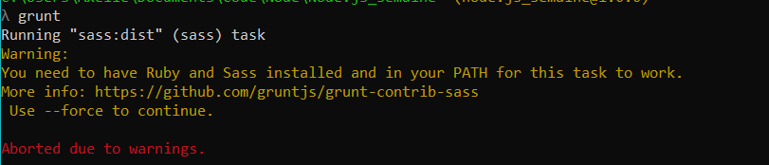
Si vous avez cette erreur en lien avec le sass
Il suffit d’installer Ruby : https://www.ruby-lang.org/en/downloads/
puis de lancer cette commande dans votre console :

